Slide 1

Искусство подготовки и проведения переговоров
Москва
Март, 2010

Slide 2
В современном бизнесе вы получаете не то, что заслуживаете, а то, о чем договариваетесь
Ли Яккока
Notes:
Зачитать слайд
Иначе говоря, своими успехами мы обязаны прежде всего своим способностям успешно вести переговоры. А этих переговоров различается великое множество.
Переговоры могут быть такими.
[CLICK]. [CLICK].

Slide 3
Содержание
Определение переговоров
Подготовка к переговорам
    Определение интересов сторон
    Определение параметров сделки
    З варианта соглашения ( идеальный, оптимальный и приемлемый )
    Подготовка уступок
Тактики проведения переговоров
    Дополнительное предложение
    Компромисс
    Уступки

Slide 4
Содержание
Переговорные техники
    Тактические
    Формы неэтичного давления
Как отклонить предложение второй стороны
Вывод переговоров из тупика
Завершение переговоров
Анализ проведенных переговоров
Отработка навыков

Slide 5




Продажа
Переговоры
Notes:
Итак, Клик, если в процессе общения вы заставляете человека
принять вашу точку зрения и пойти на ваши условия при осуществлении сделки, то этот самый процесс и будет называться Клик Продажей
Если же договоренность достигается Клик в ходе своеобразного дрейфа позиций сторон навстречу друг другу, то это - Клик переговоры. Этот дрейф вовсе не обязан быть одинаковым с обеих сторон, Как вы знаете, одна из сторон в ходе переговоров “прогибается” сильнее другой, тут уж ничего не поделаешь.
Как вы понимаете, продажа - это самый жесткий путь достижения соглашения. Если вы ничего не уступаете в ходе переговоров, то существует вероятность как получить максимально выгодные условия, так и сорвать соглашение. Очень хорошее выражение “Переговоры начинаются там, где заканчивается продажа” иллюстрирует разницу между этими двумя подходами.
Теперь мы можем перейти к определению переговоров по-жиллеттовски . Итак
[CLICK].

Slide 6
Определение переговоров
Переговоры -это процесс достижения двумя или более сторонами взаимовыгодной договоренности в отношении методов и ресурсов, который проходит в условиях:
  понимания взаимозависимости сторон при одновременном существовании различных интересов
  некоторой степени доверия сторон друг к другу
  наличия у сторон полномочий предоставлять уступки
Notes:
Зачитать слайд
Давайте примерим это определение на свои позиции и на те достижения соглашений, которые вы практикуете в работе с дистрибьюторами. Можно ли считать такое общение переговорами?
Скажите, например, какие уступки можете делать вы, АСМы для своих дистрибьюторов?
Тренер выслушивает ответы и подводит всех к мысли, что таки-да, это общение тоже является переговорами
Как вы помните, мы здесь для того, чтобы приобрести навыки успешного ведения переговоров. А в каком случае переговоры могут считаться успешными? На этот вопрос ответит следующий слайд.
[CLICK].

Slide 7
Критерии успеха переговоров
Существует два критерия успеха переговоров. Оба они напрямую связаны с ожиданиями от переговоров
  Объективный - измеримая выгода (прибыль, тоннаж, объем продаж и пр.)
  Субъективный - чувство внутренней удовлетворенности
Notes:
Читать [CLICK]. Читать
Чувство успеха или провала переговоров тесно связано связано с понятиями [CLICK]. Читать Причем и Win и Loose могут относиться как к объективным критериям, так и к субъективным.
Давайте теперь разберем три примера разного исхода переговоров.
[CLICK].

Slide 8
Структура переговоров
Подготовка к переговорам
Начальный этап переговоров
Этап выработки соглашения
Завершение переговоров
Анализ результатов
Notes:
Сейчас мы переходим к основе основ нашего тренинга - структуре переговоров.
Зачитать слайд
Параллельно мы продолжаем отрабатывать наши навыки переговорщиков.
[CLICK].

Slide 9
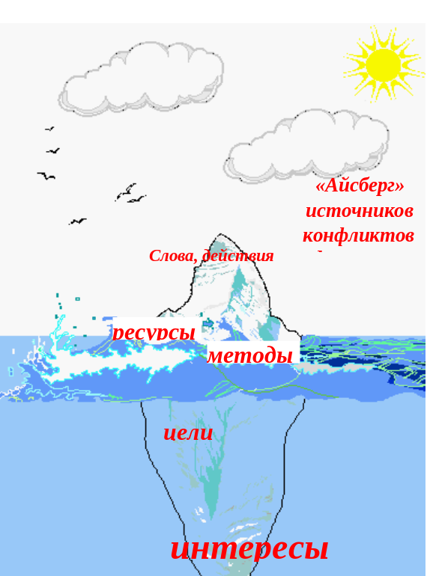
Подготовка к переговорам
Notes:
[CLICK].
Как вы видите из рисунка интересы - это то, что лежит в глубине всех поступков и определяет поведение сторон. Глубинные интересы, которые как правило не озвучиваются сторонами формируют цели, которые вы или ваш оппонент полагает себе на переговоры. Данные цели, поднимаемся выше, достигаются использованием наших ресурсов теми методами, которые практикуются либо нашей компанией либо нами лично.
И, наконец, то, что мы явно видим и демонстрируем на переговорах - слова и действия. Возвращаясь к игре, скажите, на каком уровне “крутились” ваши переговоры. Задал ли кто-то себе вопрос “А что же реально надо моему партнеру?” Правильно ли вы сформулировали свою цель (показываем на слайде) на переговоры? Ведь вашей целью должны были быть не орехи, а их ядра или скорлупа Если бы вы это осознали, то логично было бы предположить, что интересы партнера не противоречат вашим интересам и соглашение могло бы быть достигнуто за 2 минуты.
Большая часть провалов во время переговорного процесса происходит как раз из-за того, что стороны реагируют на слова и действия оппонентов, не принимая во внимание те интересы, которые лежат в основе такого поведения. Выделение интересов партнера - очень важная сколь и трудная задача.
[CLICK].

Slide 10
Подготовка к переговорам
Основные шаги
Выявление заинтересованных сторон
Определение интересов
Определение 3 вариантов соглашения и возможных уступок
Notes:
Итак, что же мы должны сделать перед началом переговоров?
Зачитать слайд по шагам.
А теперь подробнее выясним, что подразумевается под каждым шагом
[CLICK].

Slide 11
Подготовка к переговорам
Выявление заинтересованных сторон
КТО ПРЯМО ИЛИ КОСВЕННО ОКАЗЫВАЕТ ВЛИЯНИЕ НА ПРИНЯТИЕ РЕШЕНИЯ?
  Директор компании
  Директор по маркетингу
  Директор по логистике
  Брэнд-менеджер
  Товаровед
Notes:
После того, как мы определили ( как нам кажется) интересы нашего партнера, наступает следующий этап - выявление заинтересованных сторон. Наш оппонент представляет не только и не столько себя, сколько свою организацию с многими составляющими структурами. Все эти структуры незримо присутствуют на переговорах и наш партнер обязательно принимает во внимание и их интересы.
[CLICK].
Зачитать
[CLICK].
Зачитать
[CLICK].

Slide 12
Подготовка к переговорам
Определение интересов сторон
Определение интересов :
  Какие потребности, желания, надежды и опасения определяют позиции сторон?
Основные интересы
  Получение прибыли
  Экономия средств
  Стабильность бизнеса
  Удобство работы
  Экономия времени
  Планы и перспективы
Неосязаемые интересы
  Поддержка своей репутации
  Самооценка
  Самореализация
  Доверие другой стороны
Notes:
Зачитать слайд
Теперь вы можете очень просто ответить на вопрос о Д’Артаньяне еще раз. Очевидно, его интересы лежали в неосязаемой области и заключались в..
правильно, Миша, получения доверия другой стороны, а именно, королевских мушкетерах. Выражаясь современным языком, галантерейщик идентифицировал интересы фокусной группы с последующей узконаправленной PR-акцией «Крутые парни носят ЭТО!»
[CLICK].

Slide 13
Подготовка к переговорам
Определение интересов сторон
Определение своих основных интересов
Определение основных интересов клиента
Определение совпадающих интересов сторон
Определение областей разногласий
Notes:
Итак, что же мы должны сделать перед началом переговоров?
Зачитать слайд по шагам.
А теперь подробнее выясним, что подразумевается под каждым шагом
[CLICK].

Slide 14
Основные параметры переговоров
Подготовка к переговорам
Параметры сделки
ПРОДУКТ
ЦЕНА
УСЛОВИЯ И СРОКИ
Notes:
Читать [CLICK]. Читать
Чувство успеха или провала переговоров тесно связано связано с понятиями [CLICK]. Читать Причем и Win и Loose могут относиться как к объективным критериям, так и к субъективным.
Давайте теперь разберем три примера разного исхода переговоров.
[CLICK].

Slide 15
Подготовка к переговорам
3 варианта соглашения
  Идеальный вариант - максимально возможная, но реалистичная для вас выгода
  Оптимальный вариант - разумный баланс между вашей выгодой и выгодой партнера
  Приемлемый вариант - наименее выгодный для вас вариант, при котором еще возможно достижение соглашения
Notes:
После того, как мы постарались учесть интересы всех и вся - следующим этапом подготовки к переговорам будет набор вариантов совместных решений и возможных уступок. Это достаточно очевидно - мы должны знать, на что максимально мы можем и вправе рассчитывать и до каких пределов мы можем пасть, сорри, уступать.
Как правило, идя на переговоры, вы должны иметь три варианта соглашений.
[CLICK].Зачитать слайд
Данные варианты могут трактоваться как максимальный, оптимальный и минимальный лишь в случае, когда обсуждается какой-либо один измеримый параметр. Как правило, это - цена.Но обычно каждое соглашение расчленяется на отдельные параметры, открытые для обсуждения. Каждый из таких параметров может иметь идеальный, оптимальный и приемлемый вариант соглашения.
Тренер переходит к Ф/ч.
Пример: в газете вы увидели объявление о продаже нужной вам модели телевизора. Какие параметры вы можете обсуждать с продавцом. Например такие:
Ф\Ч ид опт приемл
цена
кредит
доставка
Общее решение будет рассматриваться вами как идеальное, оптимальное или приемлемое в зависимости от чувства вашей удовлетворенности. Ведь у каждого параметра есть свой вес по вашей внутренней шкале значимости. Кому-то важен кредит, кому-то доставка, а кому-то цена.
[CLICK].

Slide 16

Подготовка к переговорам
Уступки
НЕ предоставляйте уступку первыми!
Если вы предоставляете уступку первыми, то она должна
касаться второстепенных вещей
Notes:
Зачитать слайд
Опытные переговорщики всегда имеют несколько второстепенных уступок и очень хорошо чувствуют психологический момент их вброса. Тут главное не пережать и не торопиться.
[CLICK].

Slide 17
Подготовка к переговорам
Уступки
Получение уступки с вашей стороны должно стать трудной
задачей для оппонента. Этим вы повышаете его
моральное удовлетворение
В ответ на серъезный шаг уступки со стороны партнера НЕ
делайте такой же шаг навстречу. Лучше использовать принцип
“разница пополам”
Notes:
Зачитать слайд до “морального удовлетворения”
У Довлатова есть рассказ о шайке, угнавшей машину с автобазы. Сделали просто, к машине привязали какую-т о бочку, после чего на проходной долго пытались доказать, что она “все равно никому не нужна”. После долгих дискуссий с воплем “Хрен с вами” бочку отвязали, а удовлетворенные охранники с чувством выполненного долга открыли машине ворота.
Зачитать слайд
Что значит “разница пополам”? Проще всего это показать на примере:
скажем, вы продавец и ваша начальная цена - 5 руб. Покупатель изначально хочет купить товар за 1 руб. После долгих переговоров покупатель соглашается поднять цену покупки на 2 руб - до 3. Так вот, вместо того, чтобы опускать цену на 2 руб, до тех же 3х, лучше сказать что-нибудь типа: “Ну что ж… ваша цена -3, наша - 5. Давайте разделим разницу пополам - это справедливо”. Таким образом, если вы сможете это сделать, то вы продадите товар за 4 руб вместо 3.
[CLICK].

Slide 18
Подготовка к переговорам
Уступки Предоставление уступок
Все серьезные уступки должны предоставляться лишь по
мере приближения окончания переговоров
Notes:
Зачитать слайд до “не зафиксированных соглашений”
Данным приемом виртуозно владели западные дипломаты при общении с советским руководством времен Горбачева. Так, за разрушение Берлинской стены нам была обещана чуть ли не безвоздмездная помощь в размере 150 млрд, но договоренности по стене были зафиксированы, а обещания по кредитам так и остались обещаниями.
Зачитать слайд
Очень важно здесь не доходить до абсурда. Последняя сессия показала, что прямолинейно следуя данному совету стороны пытались договориться в последние пять минут и, как правило, неудачно. Это вопрос грамотного планирования времени. Извинить их может только то, что тогда они еще не прошли тренинг по тайм-менеджменту.
[CLICK].

Slide 19
Психологические аспекты подготовки к переговорам
1. Уровень ожиданий (аспирации)
Цель на переговоры должна быть
максимально оптимистичной и реалистичной
Начинайте торг с максимально завышенного
Стартового Предложения,
которое вы можете обосновать
Notes:
Итак, чтобы добиться максимального результата.
Зачитать слайд
Данная рекомендация может вызвать вопросы. С одной стороны практика показывает, что те, кто ставят себе более высокие цели, добиваются более высоких результатов. С другой стороны, необоснованно жесткое начало может отпугнуть партнера и задушить переговоры в зародыше. Поэтому ваша задача здесь состоит в выдвижении стартового предложения, которое должно быть обосновано.
Например, вы торгуете оружием second-hand (стреляные гильзы, затонувшие корабли, уже использованные гранаты). У вас намечается продажа африканскому князьку истребителя F-19, который уже пять раз был сбит иракскими ПВО. С какого стартового предложения вам стоит начать переговоры? Ну конечно с цены нового истребителя. Сказать что-нибудь вроде: «По последнему контракту, США продали Аравии 15 истребителей F-19 по цене $40 млн. Предлагаю на эту цену и ориентироваться» При том, что это несомненно завышенная цена, она не отпугнет покупателя, поскольку вы обосновали ее рыночными прецедентами. Помните критерии справедливости принятия решения?
[CLICK].

Slide 20
Психологические аспекты подготовки к переговорам
2. Сила на переговорах
Внутренняя установка: у меня так же хорошо,
как и у партнера
Вместо своих ограничений и испытываемого давления
демонстрируйте альтернативы и возможности
Notes:
Зачитать слайд
Первая рекомендация очень близка вам, как продажникам. Но на пути реализации этого совета существует опасность перегнуть палку. Создание баланса часто путают с неуступчивостью и пытаются перевести переговоры в продажу, тем самым срывая их. Помните - то ощущение вашей силы, которое вы создаете у оппонента не должно приводить к снижению его заинтересованности в соглашении с вами.
Что касается последнего предложения - существует прямо противоположная рекомендация, которая советует “загрузить” партнера своими проблемами с тем, чтобы он принимал во внимание ваши ограничения и старался вам помочь. В каком случае можно применять такой совет? Правильно, Света, в случае, когда ваш партнер мыслит категорией “win-win” и имеет место сотрудничество, а не переговоры как мы их определили. На переговорах оппонентов не интересуют ваши проблемы - у них достаточно своих!
[CLICK].

Slide 21
Психологические аспекты подготовки к переговорам
3. Собственные оценки и стереотипы
Стереотипы помогают нам пользоваться готовым решением
в стандартных ситуациях. Тем не менее, будучи верными в общем,
стандартные оценки могут не работать в конкретном случае.
Не доверяйте своим собственным оценкам!
Notes:
Зачитать слайд
Очень простой пример: “ Он не продаст этот дом за $19000, поскольку он купил его за $20000 ». Будучи верным в общем, данное утверждение может быть неправильным в конкретном случае.
[CLICK].

Slide 22

Начальный этап переговоров
ЗАДАЧИ НАЧАЛЬНОГО ЭТАПА
Установить контакт
на эмоциональном уровне
Спросить согласия клиента
Договориться о плане,
процедуре и регламенте
переговоров
Notes:
Ну что ж - мы начинаем переговоры. При этом [CLICK]. нужно добиться выполнения трех задач начального этапа, а именно
[CLICK].Зачитать слайд.
Поскольку последние две задачи - это, в некотором роде формальные шаги, я бы хотел более подробно остановиться на первой задаче, то есть установлении эмоционального контакта со своим оппонентом. Вы прекрасно понимаете, что часто первые минуты переговоров определяют их дальнейший ход. Следующие рекомендации помогут вам определить психотип собеседника и выстроить правильную линию поведения.
[CLICK].

Slide 23
Ведение переговоров
Аспекты количества полномочий
Под полномочиями в данном случае понимается право предоставлять уступки в ходе переговоров
Позиция на переговорах может характеризоваться ограниченными и неограниченными полномочиями, а также отсутствием полномочий
Notes:
Когда вы или ваша команда идете на переговоры, у каждого из вас есть определенный набор полномочий
[CLICK].Зачитать слайд
Нам часто приходится слышать от вас жалобы на недостаток полномочий. Давайте сейчас разберем плюсы и минусы каждой позиции с точки зрения наличия полномочий.
Тренер делит участников на три группы, каждая готовит плюсы и минусы одной из ипостасей. На подготовку 10 мин с последующей презентацией на ф/ч.
А вот какие возможности и ограничения увидел тренинг отдел.
[CLICK].

Slide 24
Ведение переговоров
Ограничения
опасность превышения полномочий
необходимость постоянных консультаций с руководством
сложно быстро реагировать на нестандартные предложения оппонента
соблазн у партнера решать вопросы на более высоком уровне
Ограниченные полномочия
Возможности
корректно сказать „нет“
менять свою позицию в ходе переговоров
консультироваться с экспертами
допускать собственные ошибки
брать тайм-аут для принятия решения
Notes:
Зачитать слайд [CLICK].

Slide 25
Ведение переговоров
Отсутствие полномочий
Возможности
установление доверительных отношений с партнерами без ущерба интересам своей стороны
использование в качестве эксперта
Ограничения
отсутствие гибкости на переговорах
возможное игнорирование со стороны всех участников
невозможность вести переговоры в классическом ключе „что-то за что-то“
Notes:
Зачитать слайд [CLICK].

Slide 26
Ведение переговоров
Неограниченные полномочия
Ограничения
высокая цена ошибки
отсутствие времени на обдумывание и принятие решения
невозможность переложить ответственность.
психологически сложно сказать „Я не знаю“.
Возможности
принятие окончательного решения
скорость принятия решения
оперативное реагирование на изменение ситуации
максимально широкий охват ресурсов на переговорах
должное отношение со стороны оппонентов
Notes:
Зачитать слайд [CLICK].

Slide 27
Основные тактики на переговорах
ДОПОЛНИТЕЛЬНОЕ ПРЕДЛОЖЕНИЕ
КОМПРОМИСС
УСТУПКИ
Notes:
Как вы понимаете, каждый из вас - уникальный переговорщик, но есть стандартные техники переговоров, используемые большинством из участников переговорного процесса. И сейчас мы переходим к ним Их существуют многие десятки, но наш тренинг не резиновый, поэтому мы включили в него лишь те техники, с которыми вы сталкиваетесь или исповедуете чаще всего. Те советы, которые будут даны в отношении каждой техники - это не мое личное мнение, а акуумулированный опыт самых опытных переговорщиков. При этом часть рекомендаций будет дана для вас как для покупателей, а часть - как для продавцов. В каждом случае это будет ясно из контекста. Готовы? Поехали!
[CLICK].Зачитать слайд

Slide 28
Техники переговоров
“Берите или уходите”. Самая распространенная техника
Суть:
  продавец утверждает, что цена жестко фиксирована и никаких скидок быть не может
или
  покупатель утверждает, что он уплатит фиксированную сумму, не больше
Notes:
Как вы понимаете, каждый из вас - уникальный переговорщик, но есть стандартные техники переговоров, используемые большинством из участников переговорного процесса. И сейчас мы переходим к ним Их существуют многие десятки, но наш тренинг не резиновый, поэтому мы включили в него лишь те техники, с которыми вы сталкиваетесь или исповедуете чаще всего. Те советы, которые будут даны в отношении каждой техники - это не мое личное мнение, а акуумулированный опыт самых опытных переговорщиков. При этом часть рекомендаций будет дана для вас как для покупателей, а часть - как для продавцов. В каждом случае это будет ясно из контекста. Готовы? Поехали!
[CLICK].Зачитать слайд

Slide 29
Техники переговоров
“Берите или уходите”
Контрмеры:
  Начать переговоры с фразы: “Но в данном случае это неприменимо” с последующим объяснением почему
  2. Использовать возможность конкуренции - показать альтернативы, реальные или мнимые
  3. Создать видимость ухода. Тайм-аут также может быть реальный или мнимый
ИЛИ
Notes:
[CLICK] Читать. [CLICK]. Читать [CLICK] Читать
Здесь имеется в виду вот что. Вам нужно объяснить, чем вы отличаетесь от прочих покупателей. Возможно, вы готовы взять товар без сопутствующего сервиса, возможно вы займетесь самовывозом, может быть, вы берете большую партию и т.д.
[CLICK] Читать
Это часто срабатывает. Фраза вроде : “жаль, придется ехать в другой конец города в магазин такой-то. А так хотелось купить у вас!” порой творит чудеса.
[CLICK] Читать
Те, кто ходил на на центральную «барахолку» Стамбула поймут меня.
[CLICK] Читать
[CLICK]

Slide 30
Техники переговоров
ОБРАТИТЕСЬ К ЕГО НАЧАЛЬНИКУ
Это может сработать, поскольку начальники...
… как правило, менее информированы о деталях
2. … как правило, раздражаются, когда их отвлекают “по пустякам”
3. … как правило, обладают более широкими полномочиями в предоставлении уступок
4. … как правило, хотят показать, что именно они принимают решения
5. … как правило, более ориентированы на имиджевый выигрыш, чем на сиюминутную выгоду
Notes:
Одна из самых эффективных контрмер - обращение к начальнику того упертого продавца, что общается с вами. Часто обращение к руководителям является самой действенной контрмерой для техники “Берите или уходите” и вот почему
[CLICK] Зачитать слайд

Slide 31
Техники переговоров
“Бабайкин стиль”. Очень эффективная техника при всей своей корректности.
Суть:
покупатель демонстрирует свое желание приобрести товар, но при этом декларирует нехватку средств
Пример: “Я бы с удовольствием купил этот чудесный дом, но у меня всего $19500 вместо $20000, которые Вы просите.»
Notes:
[CLICK] От слова “Байка” Зачитать слайд.
Я был свидетелем использования данной техники при общении с таксистом, который был готов отвезти нас за 200 руб. Мой коллега сказал: “Вы знаете, у меня только 100”, - на что таксист, помявшись согласился. Правда потом, при расчете, тот же коллега спросил, будет ли у таксиста сдача с 500-тки, но это уже к делу не относится.
[CLICK]

Slide 32
Техники переговоров
“Бабайкин стиль”
Контрмеры:
1. Предложите альтернативные варианты
2. Определите того, кто распоряжается деньгами. Предложите ему другие условия оплаты
3. Стойте на своем
Notes:
[CLICK]
Читать слайд После пункта 1.
Вы можете переложить часть расходов на плечи покупателя.. Заставьте его пойти на дополнительные условия: больший заказ, некондиция в нагрузку, доставка за свой счет и т.д.
Читать слайд После пункта 2
Часто тот, кто использует этот стиль характеризуется отсутствием полномочий в финансовом плане. Найдите того, кто эти полномочия имеет и ведите переговоры с ним.
Читать слайд После пункта 3
Это понятно.

Slide 33
Техники переговоров
“Еще кусочек”. Тактика, являющаяся частью многих бизнес-культур
Суть:
Уже достигнув соглашения и практически “доставая деньги”, покупатель как бы невзначай просит о небольшой уступке или подарке
Пример: “А какой галстук вы мне подарите к этому костюму?”
Notes:
[CLICK] Зачитать слайд.
В следующем фрагменте отметьте пожалуйста предмет переговоров момент применения тактики «Еще кусочек» и какие контрмеры были предприняты другой стороной в ответ на это.

Slide 34
Техники переговоров
“Еще кусочек”
Контрмеры:
Иметь прайс-лист с четко зафиксированными ценами
2. Настаивать, что “галстук - это галстук, а не часть купленного костюма”
3. Не давать своим подчиненным права на скидки и подарки
4. Просто не уступать
5. Включить “кусочек” в продажную цену
Notes:
[CLICK] Зачитать слайд

Slide 35
Техники переговоров
“Грызун”
Суть:
Покупатель информирует продавца об альтернативном предложении, после чего предлагает снизить цену. Цена, как правило, снижается
Notes:
[CLICK] Зачитать слайд.
У каждого из вас в регионе наверняка есть такие клиенты, которые ходят от дистрибьютора к дистрибьютора, играя на их конкуренции и добиваясь значительного снижения цены, часто до уровня демпинга в нарушение коммерческой политики компании Жиллетт.
[CLICK]

Slide 36
Техники переговоров
“Грызун”
Контрмеры:
Взять тайм-аут
2. Пересмотреть цену
3. Если скидка неизбежна, то нужно привязать ее к дополнительным обязательствам со стороны покупателя (больший заказ, самовывоз, отказ от некоторых сервисных услуг)
4. Идти на переговоры, только ответив себе на вопрос :
” Что я буду делать, если покупатель начнет “выгрызать” скидку?”
Notes:
[CLICK] Читать
Как вы понимаете, с такой тактикой бороться очень сложно. «Грызун» играет на основном рыночном принципе - конкуренции. Но кое-какие рекомендации все же есть.
[CLICK] Зачитать слайд

Slide 37
Техники переговоров
“Эскалация”
Суть:
Уже достигнутое соглашение в момент фиксирования пересматривается одной из сторон в каком-то аспекте. Как правило, для эскалации вовлекается вышестоящее начальство
Пример: “Директор сказал, что вам надо заплатить на 1000 рублей больше - тогда договоримся”
Notes:
[CLICK] Зачитать слайд
Сейчас вы увидите фрагмент хорошо известного фильма. Я попрошу вас отметить несколько моментов:
1. Почему первоначальное мнение одной из сторон о несправедливости решения кажется объективным. На чем оно базируется?
2. «Поймайте» момент перехвата управления переговорами одной из сторон (директором). Почему ему это удалось?
3. За счет был осуществлен обратный перехват?
4. Момент проявления тактики «Эскалация».
Наиболее аргументированный ответ будет поощрен.
Смотрим [CLICK]

Slide 38
Техники переговоров
“Эскалация”
Контрмеры:
Ответить эскалацией на эскалацию - вовлечь свое начальство в переговоры, то есть плавно “уйти”
2. Продемонстрировать готовность прервать переговоры
3. Выяснить все нюансы на самом верху, минуя своего оппонента
4. Не повторять свою аргументацию опять. Просто снова сесть за стол переговоров и дать возможность оппоненту аргументировать изменение своей позиции
Notes:
[CLICK] Зачитать слайд
Теперь, если бы вы оказались на месте директора базы, то как бы вы себя повели?
Слушаем ответы.
Ну конечно! Опять сели бы за стол переговоров и попросили бы оппонентов объяснить столь резкое изменение своей позиции

Slide 39
Техники переговоров
“Плохой -хороший”
Суть:
В ходе переговоров один из оппонентов занимает жесткую позицию, ведет себя агрессивно, часто вызывающе. Его коллега говорит мало, ведет себя дружелюбно. В какой-то момент “плохой” умолкает,и “хороший” так же дружелюбно делает предложение
Notes:
[CLICK] [CLICK]
Техника, хорошо известная вам всем по фильмам об уголовном розыске. Надеюсь, только в теории.
Кто может вкратце объяснить ее суть? Очень хорошо, Вера.
Практически то же самое, что хотел сказать и я.
[CLICK] Зачитать слайд

Slide 40
Техники переговоров
“Плохой -хороший”
Контрмеры:
Четко осознавайте, что “плохой” и “хороший” добиваются одного и того же. Не будьте “загипнотизированы” “плохим”
2. Пусть они говорят. Часто сами члены команды одергивают своих зарвавшихся коллег
3. Можно просто выйти
4. Публично обвините его/ее в использовании неэтичных методов
5. В начале переговоров предскажите появление “плохого”. Это поможет нейтрализовать его/ее
6. Задействуйте своего “плохиша”
Notes:
[CLICK] Зачитать слайд
Это основные тактики, используемые сторонами в переговорах.
Как вы понимаете, это далеко не все методы переговоров. Есть еще метод, называемый «Чукча», есть «Обратный аукцион», Флинч и многие другие.
Тех, кто интересуется другими техниками, могу отослать.
К курсу Карасса по переговорам.
[CLICK]

Slide 41
Формы неэтичного давления
Во время переговорного процесса как правило возникают моменты несогласия оппонентов с предложениями другой стороны
Причины несогласия:
    Не их идея
    Неудовлетворенные интересы
    Страх “потерять лицо”
    Обилие информации
    Непонимание всех аспектов проблемы
    Быстрое первоначальное получение уступок
Notes:
[CLICK] Зачитать слайд

Slide 42
Формы неэтичного давления
Иногда несогласие оппонента может принимать и неэтичные формы
Цель этих уловок - усилить свою позицию, оказать воздействие на силовой баланс
Существует три типа уловок при ведении переговоров: борьба, создание напряжения и манипулирование
Notes:
[CLICK] Зачитать слайд

Slide 43
Формы неэтичного давления
БОРЬБА - как правило, используется для временного оказания силового давления, а не для развития враждебности
- Проявление упрямства
- Игнорирование аргументов другой стороны
- Демонстративное предпочтение своего решения
- Угрозы, ультиматумы
Примеры:
“Ничего не могу поделать! Такова политика компании”
“На других условиях мы работать не будем. Хотите - соглашайтесь, хотите - нет”
Notes:
[CLICK] Зачитать слайд

Slide 44
Формы неэтичного давления
СОЗДАНИЕ НАПРЯЖЕНИЯ - наряду с вербальными средствами давления может использоваться и язык тела
- Акцент на слабых сторонах - подчеркивание ошибок
- Сомнения в компетентности, полномочиях и пр.
Примеры:
“Вы ведь недавно здесь работаете?”
“Мы хотели бы иметь дело с тем, кто действительно принимает решения”
“Я вижу, Вы плохо ориентируетесь в этом вопросе. Вы не специалист и не понимаете деталей”
Notes:
[CLICK] Зачитать слайд
[CLICK]

Slide 45
Формы неэтичного давления
МАНИПУЛИРОВАНИЕ
  Подтасовка фактов, непроверенная информация ;
  Намеки на какие-либо известные, но не проговариваемые аспекты рассматриваемого дела (факты, знакомства и т.п.)
Примеры:
“Утром я уже поговорил с вашим директором. Он не имеет принципиальных возражений по включению этих пунктов в контракт. Так что, полагаю, согласие по ним уже достигнуто. Давайте перейдем к обсуждению плана действий”
Notes:
[CLICK] Зачитать слайд
В следующем отрывке из фильма я попрошу вас отметить вербальные и невербальные средства давления на оппонента, моменты манипулирования, неумелое использования техники «Парафраз», а также определить, какую технику попытался использовать один из переговорщиков.
Тот, кто отметит больше всех - будет молодец.

Slide 46
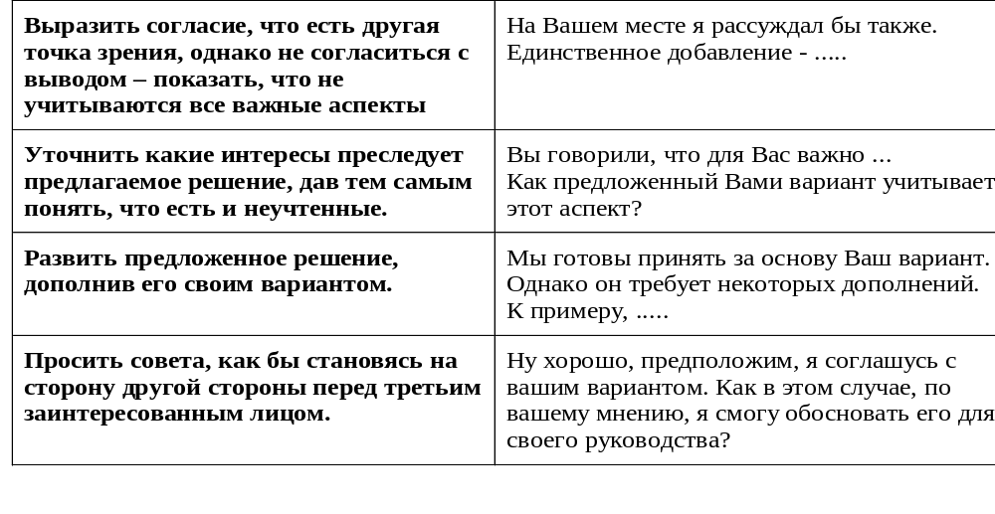
Как выразить свое несогласие
Notes:
[CLICK] Зачитать слайд

Slide 47
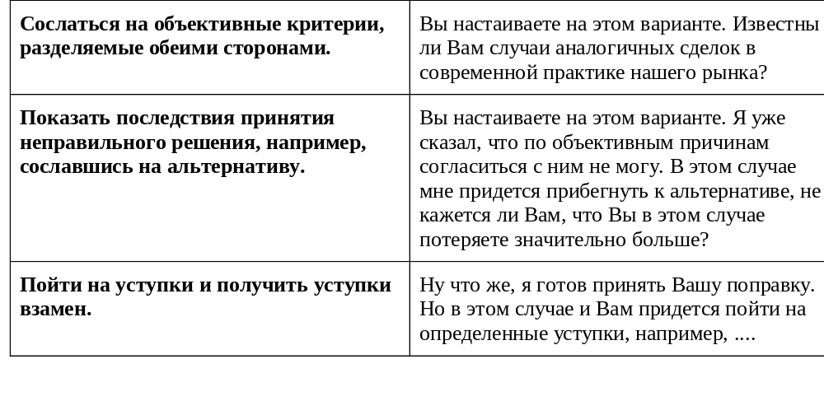
Как выразить свое несогласие
Notes:
[CLICK] Зачитать слайд
Игра №8
Групповая работа Тренер раздает листы с фразами. Участники должны за 5 мин подготовиться и правильно выразить несогласие. На 2-3 участников - по фразе.
[CLICK]
Вот и подошел к концу второй день нашего тренинга. давайте вспомним, что же мы узнали за этот день
Разбор
Конец 2 дня

Slide 48
Вывод переговоров из тупика
И все же, несмотря на все ухищрения и профессионализм сторон, переговоры могут заходить в тупик.
Вывод переговоров из этого тупика - трудное искусство, поскольку в данном случае приходится переступать через свое “эго”
Следующие рекомендации помогут вам прерывать переговоры и возвращаться к ним без “потери лица”
Notes:
[CLICK] Зачитать слайд
Сразу же возникает вопрос: “Кто должен сделать первый шаг к возобновлению переговоров?”
Здравый смысл говорит, что это должны сделать ваши оппоненты. Беда в том, что вы не можете быть уверены, что они сделают это.
Все, на что вы можете рассчитывать - это то, что им без вас так же плохо, как и вам без них. А потому, в любом случае, они будут приветствовать ваш первый шаг навстречу
Если первый шаг делаете вы, тщательно продумайте свои первые слова и действия для возобновления контакта.
Многие барьеры возникают не в силу деловых противоречий, а из-за разных личностных черт переговорщиков, страха потерять свое лицо, проблем в компании, натянутых отношений со своим руководителем или простой боязни принятия серъезных решений.
Многое из того, КАК вы делаете важнее того, ЧТО вы делаете

Slide 49
Вывод переговоров из тупика
1. Предложение небольшой уступки
Никто еще не отказался выслушать предложение о предоставляемой уступке.
Опытные переговорщики всегда держат несколько уступок “про запас”, на случай захода переговоров в тупик
Notes:
[CLICK] Зачитать слайд

Slide 50
Вывод переговоров из тупика
2. Прояснение взаимных интересов путем неформального общения
Создание эмоционального контакта между переговорщиками, общение “без галстуков” позволяет сократить дистанцию между людьми и выяснить те интересы сторон, которые во время формальных сессий не озвучиваются
Notes:
[CLICK] Зачитать слайд

Slide 51
Вывод переговоров из тупика
3. Тайм-аут
Тайм-аут дает возможность охладить эмоции и трезво взглянуть на проблему
Он дает сторонам шанс обдумать новые альтернативы и подготовить новые предложения
Он создает возможность “адаптационного периода”. Как бы ни была блестяща и очевидна идея, выдвинутая вами - ей необходимо время, чтобы укорениться в мозгах ваших партнеров
Тайм-аут дает возможность перегруппировать команду переговорщиков и как следует “встряхнуть” ее
Использование тайм-аута во время переговоров часто недооценивается бизнесменами, но в полной мере задействовано в дипломатической среде
Notes:
[CLICK] Зачитать слайд

Slide 52
Вывод переговоров из тупика
4. Поиск общих увлечений, хобби
Процесс переговоров - это не только обсуждение деталей сделки двумя сторонами, но и общение между людьми
Создание доброжелательной атмосферы внутри команды способствует созданию win-win подхода с обеих сторон в переговорах
Notes:
[CLICK] Зачитать слайд

Slide 53
Вывод переговоров из тупика
5. Замена переговорщика из своей команды
Данная тактика позволяет грамотно отступить от прошлых уступок, предоставить новые аргументы, перенести фокус обсуждения с одной темы на другую. При этом задача убеждения нового члена команды в уже существующих соглашениях падает на противоположную сторону
Часто замена переговорщика сбивает оппонента с толку. Люди - существа привычки. Мы привязываемся не только к друзьям, но и к соперникам. Появление нового человека вызывает первоначальное недоумение. Это может быть использовано как для обострения, так и для смягчения отношений
Notes:
[CLICK] Зачитать слайд

Slide 54
Вывод переговоров из тупика
6. Дать возможность договориться другим подразделениям
Многие тупики возникают в силу некомпетентности переговорщиков в тех или иных вопросах (производство, маркетинг, логистика, законодательство)
Возникающие проблемы кажутся неразрешимыми для существующих команд, но вполне обсуждаемы и решаемы на уровне других подразделений
Notes:
[CLICK] Зачитать слайд [FnF7]
Вопросы есть? Очень хорошо! Тогда продолжаем строить дом.

Slide 55
Формат завершения переговоров
1. Использовать процедуру подтверждения достигнутого результата
  Воспроизведение
    Мы обсуждали следующие вопросы…
  Резюме
    Таким образом, мы пришли к соглашению…
  Получить подтверждение
    Согласны?
Notes:
Давайте вернемся к нашей игре и посмотрим, какие детали ваших соглашений были зафиксированы, а какие - нет? Как насчет мастеров «Золотые Руки России»? Будут ли они работать на стройке? Во что это соглашение обойдется подрядчику? А лифт? Зафиксировали ли вы соглашение по нему?
Выслушивает ответы, совместно с группами подсчитывает стоимость зафиксированных или незафиксированных соглашений.
Хорошо! Давайте теперь познакомимся собственно с форматом завершения переговоров или их этапов
.
[CLICK] Зачитать слайд

Slide 56

Формат завершения переговоров
2. Увязать достигнутое соглашение с будущими действиями.
    Итак, наши дальнейшие действия…
3. Зафиксировать соглашение
Notes:
[CLICK] Зачитать слайд
Образец информационного письма компании Жиллетт о результатах переговоров приведен в курсе “PD-менеджмент», где вы и можете с ним ознакомиться
[CLICK]

Slide 57
Анализ проведенных переговоров
  Часть 1: Правильность принятых в ходе переговоров решений
1. Какой результат был достигнут на переговорах?
2. Какие дополнительные договоренности были достигнуты?
3. Какие уступки пришлось сделать нам?
4. Какие уступки пришлось сделать другой стороне?
5. Какие договоренности о дальнейших шагах были достигнуты?
6. Какие документы были подписаны?
Notes:
После того, как соглашение достигнуто и зафиксировано, самое время сесть и прикинуть, чего же мы достигли и каких сюрпризов стоит ждать от нашего партнера в будущем. Обычно этот этап называется анализом.
[FnF7]
[CLICK] Зачитать слайд

Slide 58
Анализ проведенных переговоров
  Часть 2: Анализ последствий реализации принятых решений
1. Насколько принятое решение отвечает нашим интересам?
2. Интересам другой стороны?
3. Есть ли возможность пересмотра в будущем принятого решения?
4. Есть ли возможности отказа в будущем от принятого плана действий?
5. Есть ли возможность коррекции плана действий в части этих шагов?
6. Как будет организована координация усилий?
Notes:
[CLICK] Зачитать слайд

Slide 59
Анализ проведенных переговоров
  Часть 3: Корректность предположений, сделанных в процессе подготовки
1. Насколько правильно был проведен анализ интересов сторон?
2. Обнаружились ли неизвестные ранее интересы?
3. Все ли возможные способы решения вопросов, требующих взаимного согласия сторон, были учтены?
4. Оказались ли корректными предположения по поводу уступок?
5. Все ли возможные альтернативы были учтены?
Notes:
[CLICK] Зачитать слайд
Ну что ж, друзья. наш тренинг подходит к концу. давайте вспомним, чем же мы с вами занимались эти три дня.
[CLICK]

Slide 60
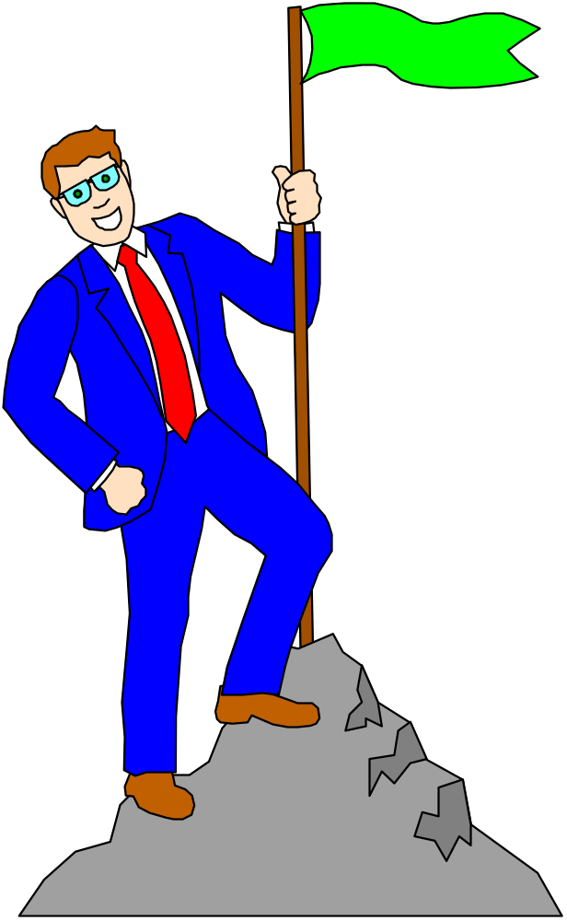
Удачной охоты!!!
Notes:
[CLICK] Зачитать слайд

